Slide 1
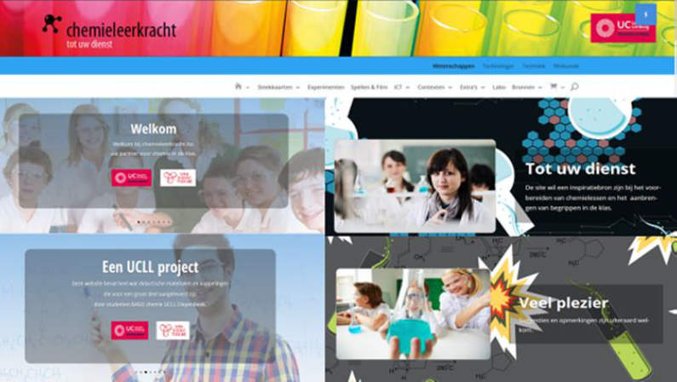
Methode12:Demoproef

Slide 2
Methode12: Demoproef
KLIK
KLIK

Slide 3
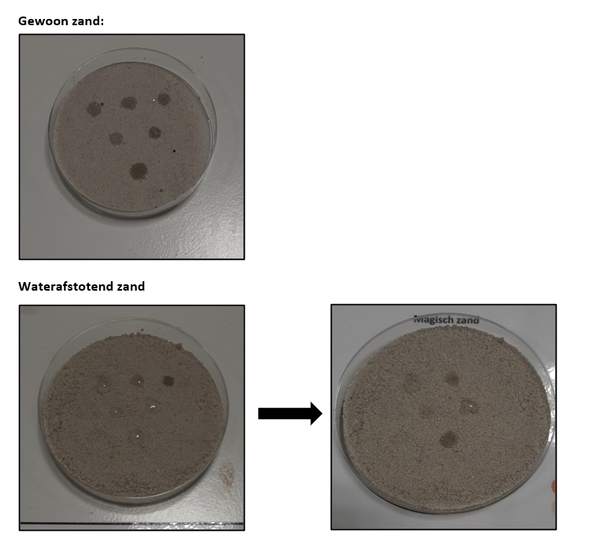
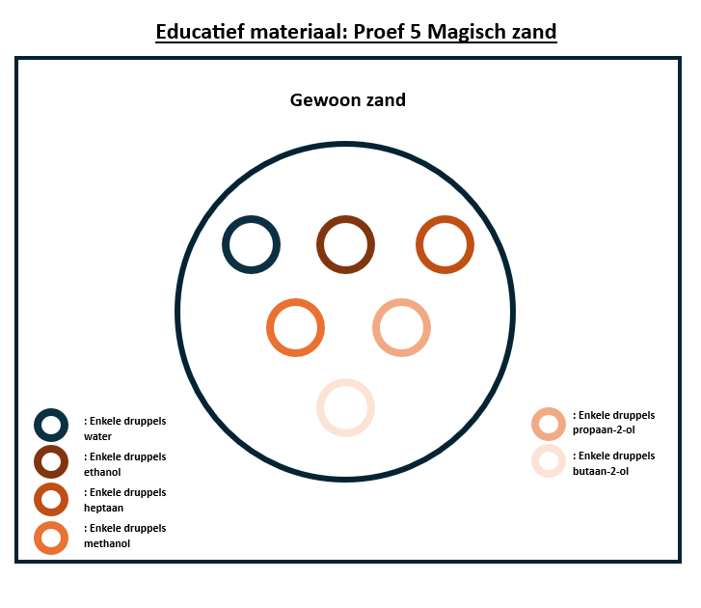
Film= Magisch zand

Slide 4
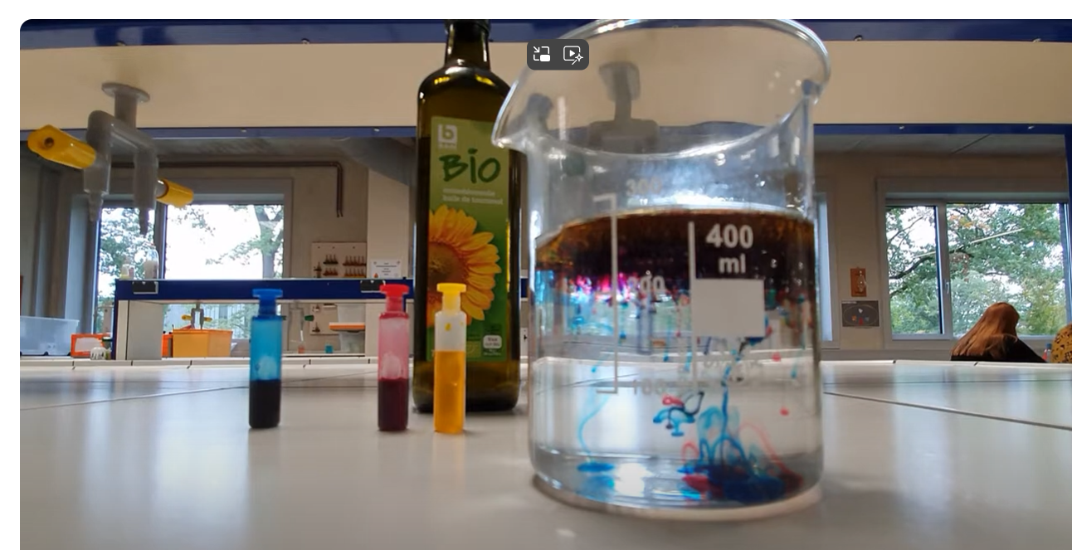
Gefilmde demoproeven
Onderwaterregen
Kleurenregen
Drijvende kunst
Onbreekbare zeepbel
Bloedregen

Slide 5
